Slide 1
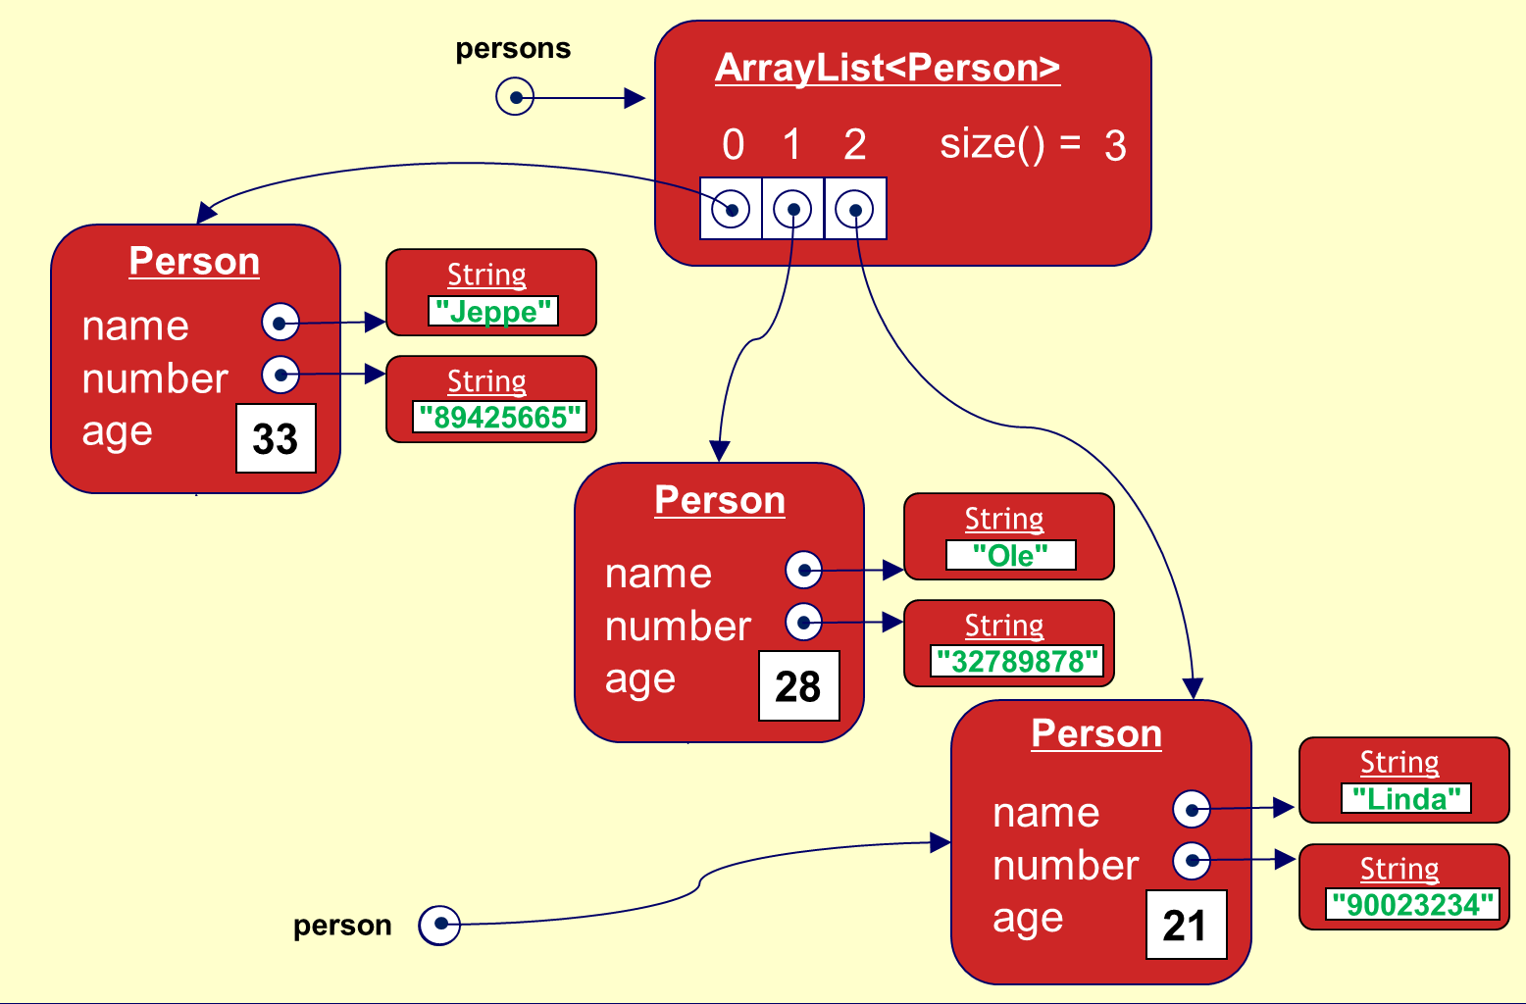
Forelæsning Uge 3 – Mandag
ArrayList klassen
Gør det let at lave en objektsamling (collection) med et variabelt antal elementer
Der er mange andre slags objektsamlinger (se Collection interfacet i JavaDoc)
MusicOrganizer projektet
Eksempel på brug af ArrayList
Javas for-each løkke
Alternativ til for, while og do-while løkkerne
Velegnet til gennemløb af arraylister (og andre collections)
Java API
Grænsefladen til Javas klassebibliotek
Afleveringsopgaver i uge 3
På Projekt Euler, CodingBats og Kattis findes en masse opgaver, hvor I kan øve jer i Java programmering, hvis I har tid tilovers
Links under Uge 3 på Ugeoversigten

Slide 2
● Collections – Samlinger af objekter
Objektreferencer
For at "holde fast" i et objekt skal der bruges en objekt-reference (en variabel)
I Raflebæger 1 og 2 bruger vi to feltvariabler d1 og d2 til at ”holde fast” i hvert sit Die objekt.
Hvis man har 10 terninger i raflebægeret, skal man have 10 feltvariabler
For at "holde fast" i 1000 objekter skal der bruges 1000 objekt-referencer
Collections (objektsamlinger)
En særlig slags objekter, der kan opbevare (referencer til) objekter
Klassen ArrayList kan bruges til at skabe en liste (ordnet sekvens) af objekter
Et ArrayList objekt kan f.eks. have referencer til
et antal Person objekter, eller
et antal String objekter, eller
et antal Die objekter, eller
et antal heltal
Når vi erklærer en arrayliste, specificerer vi, hvilken slags objekter, den skal kunne indeholde (pege på)

Slide 3
Klassediagram for adressebog
Vi vil lave en adressebog, der kan indeholde et antal Person objekter
Person
String name
String number
int age
String getName()
String getNumber()
int getAge()
AddressBook
????? persons
void addPerson(Person p)
Person removePerson(...)
...
ArrayList<Person> persons
*
Hvordan realiseres den én-til-mange relationen, som stjernen angiver?
Der skal kunne være et ubegrænset antal personer i adressebogen
Vi ved ikke på forhånd, hvor mange, der bliver tilføjet
Hvordan kan feltvariablen persons have referencer til alle Person objekterne?
Det kan vi gøre ved hjælp af en arrayliste
Arraylister minder på mange måder om arrays, som nogle af jer kender fra andre programmeringssprog
Syntaksen er anderledes
Man behøver ikke at tænke på, hvor mange elementer der skal være i listen

Slide 4
Implementation af adressebogen
For at bruge ArrayList klassen skal den importeres
import java.util.ArrayList;
public class AddressBook {
private ArrayList<Person> persons;
...
public AddressBook(...) {
persons = new ArrayList <> ();
...
}
public void addPerson(Person p) {
persons.add(p);
}
public Person removePerson(...) {
...
}
}
ArrayList typen er parametriseret
Det er Person objekter, som vi vil have i arraylisten
Feltvariabel
Konstruktør
Arraylisten skabes i konstruktøren
Vi har allerede angivet typen af objekterne i arraylisten
Metode
add metoden i ArrayList klassen indsætter et element i arraylisten
Elementet placeres sidst i listen
Metode
Vi implementerede addPerson metoden ved at bruge en metode fra ArrayList klassen
På tilsvarende vis kan vi implementere removePerson metoden ved at bruge en metode fra ArrayList klassen

Slide 5
Implementation af TestDriver klasse
import java.util.ArrayList;
public class TestDriver {
public static void runTest() {
AddressBook addressBook = new AddressBook(...);
Person person;
person = new Person("Jeppe", "89425665", 33);
addressBook. addPerson(person);
person = new Person("Ole", "32789878", 28);
addressBook. addPerson(person);
person = new Person("Linda", "90023234", 21);
addressBook. addPerson(person);
}
}
Lokale variabler
Metode i AddressBook klassen
Kalder add metoden i ArrayList klassen

Slide 6
Objektdiagram for adressebogen
Feltvariabel i AddressBook klassen
persons:ArrayList<Person>
Metode der returnerer antallet af elementer
ArrayList<Person>
0
1
2
size() = 0
2
1
3
Bemærk at index'erne nummereres fra 0 til size()-1
Person
String
name
number
age
"Jeppe"
Når man har lagt nogle elementer ind i en arrayliste, kan man få fat i dem ved hjælp af get metoden
String
33
"89425665"
persons.get(i);
Person
String
Metode i ArrayList klassen
Tilføjer det angivne element sidst i arraylisten
name
number
age
"Ole"
Quiz
String
28
"32789878"
persons.add(person);
Person
String
addressBook.addPerson(person);
name
number
age
"Linda"
Lokal variabel i TestDriver klassen
person:Person
String
Metode i AddressBook klassen
21
"90023234"

Slide 7

Realisering af en-til-mange relation – Java
For at realisere en en-til-mange relation i koden skal man gøre 3 ting
IM
1. Importere ArrayList klassen (fra java.util pakken)
import java.util.ArrayList;
ER
2. Erklære en feltvariabel af typen ArrayList<…>
private ArrayList<Person> persons;
CO
3. Initialisere feltvariablen (gøres normalt i konstruktøren)
public AddressBook() {
persons = new ArrayList<>();
}
Vi behøver ikke at gentage type parameteren til ArrayList
Husk de runde parenteser
Kald af konstruktør
Ellers syntaksfejl

Slide 8
ArrayList er en parametriseret type
Dokumentationen for ArrayList klassen fortæller, at der bl.a. er nedenstående metoder
Klassenavn
Type parameter
public class ArrayList < E > {
boolean add( E e){…}
E get(int index){…}
int size(){…}
boolean isEmpty(){…}
boolean contains(Object o){…}
boolean remove(Object o){…}
void add(int index, E e){…}
E remove(int index){…}
...
}
Det element som vi tilføjer (via add) eller slår op (via get) skal være af den type som arraylisten indeholder
Returværdien for remove og add fortæller om arraylisten blev ændret
To andre metoder til indsættelse og fjernelse af et element
Flere detaljer: se JavaDoc... Link

Slide 9
Arrayliste med heltal
Parameteren til ArrayList skal være en objekt type
Det betyder, at man ikke kan skrive ArrayList<int>
I stedet skal man skrive ArrayList<Integer>
Integer er en objekt type med de "samme værdier" som den primitive type int
Integer er en wrapper klasse for int (wrapper = indpakning)
Integer værdier konverteres automatisk til int værdier (og omvendt), når der er behov for det
Eksempel
private int i;
private ArrayList<Integer> list;
...
list.add(i); // int → Integer
i = list.get(3); // Integer → int

Slide 10
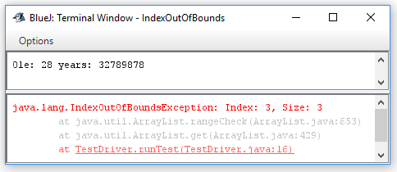
Runtime exceptions
Print af index 1 objektet
Husk at indices begynder ved 0 og slutter ved size()-1
import java.util.ArrayList;
public class TestDriver {
public static void runTest(){
ArrayList<Person> list = new ArrayList<>();
list.add(new Person("Jeppe", "89425665", 33));
list.add(new Person("Ole", "32789878", 28));
list.add(new Person("Linda", "90023234", 21));
System.out.println(list. get(1));
System.out.println(list. get(3));
System.out.println(list. get(2));
}
}
Link til det sted, hvor fejlen opstod
Pause
get metoden i ArrayList klassen returnerer det element, som arraylisten har på det specificerede index
Der er mange andre typer exceptions
NullPointerException
ArithmeticException: / by zero

Slide 11
● MusicOrganizer – brug af ArrayList
Vi vil lave en klasse som kan holde styr på vores musiknumre
Klassen minder lidt om musikafspilleren fra BlueJ bogens kapitel 4, men den gør nogle lidt andre ting (kartotek over musik – ingen aktiv afspilning)
I første version repræsenteres hvert musiknummer ved hjælp af en tekststreng (String)
Senere skal vi indføre en Track klasse til at repræsentere musiknumre
MusicOrganizer
Tilføj nummer
void addTrack(String track)
void removeTrack(int index)
int getNumberOfTracks()
void printTrack(int index)
Fjern nummer
Antal numre
Udskriv nummer

Slide 12
Oprettelse af arrayliste
IM
import java.util.ArrayList;
/**
* A class to hold a number of tracks.
*/
public class MusicOrganizer {
// An ArrayList for storing the tracks.
private ArrayList<String> tracks;
/**
* Creates a MusicOrganizer object.
*/
public MusicOrganizer() {
tracks = new ArrayList<>();
}
...
// Methods omitted.
...
}
1. Importere ArrayList klassen
ER
2. Erklære en feltvariabel af type ArrayList<…>
CO
Initialisere feltvariablen i konstruktøren
IMERCO reglen

Slide 13
Tilføjelse og fjernelse af musiknumre
/**
* Adds a track to the collection.
* @param track Track to be added.
*/
public void addTrack(String track) {
tracks. add(track);
}
Arraylisten klassen stiller forskellige metoder til rådighed
Ved at benytte dem, sparer vi en masse arbejde
Metode i ArrayList klassen
Tilføjer det angivne element sidst i arraylisten
/**
* Removes a track from the collection.
* @param index Index of the track to be removed.
*/
public void removeTrack(int index) {
if( 0 <= index && index < tracks.size() ) {
tracks. remove(index);
}
}
Inden vi kalder remove metoden, tester vi, om indexet er i brug (så vi undgår at få en IndexOutOfBoundsException)
Hvad bør vi gøre hvis index'et er ulovligt?
I vores eksempel gør vi ingenting
Det ville være pænere, at rapportere en fejl via en fejlmeddelelse på terminalen (eller ved at rejse en exception)
Metode i ArrayList klassen
Elementet på det angivne index fjernes fra arraylisten
Efterfølgende elementer forskydes et ”hak” mod venstre (til foregående index)

Slide 14
Antal numre og udskrivning
/**
* Returns the number of tracks in the collection.
* @return Number of tracks in the collection.
*/
public int getNumberOfTracks() {
return tracks. size();
}
Arraylisten klassen stiller forskellige metoder til rådighed
Ved at benytte dem sparer vi en masse arbejde
Metode i ArrayList klassen
Returnerer størrelsen af arraylisten
/**
* Prints a track from the collection.
* @param index Index of the track to be printed.
*/
public void printTrack(int index) {
if( 0 <= index && index < tracks.size() ) {
System.out.println(tracks. get(index));
}
}
Inden vi kalder get metoden tester vi om index'et er i brug (så vi undgår at få en IndexOutOfBoundsException)
Udskrift
Metode i ArrayList klassen
Returnerer elementet på det angivne index

Slide 15
● Javas for-each løkke (udvidet for løkke)
Bruges til at gennemløbe alle elementer i en Arrayliste og gøre "et eller andet" ved dem
Kan bruges på alle collections
Erklæring af lokal variabel (af den type, som arraylisten indeholder)
Reference til den arrayliste, der skal gennemløbes
Keyword (reserveret ord)
for ( String track : tracks ) {
System.out.println(track);
}
Den lokale variabel sættes (efter tur) til at pege på de enkelte objekter i arraylisten (startende ved index 0 og sluttende ved index size()-1)
For hvert objekt udføres de sætninger, der er indeholdt i kroppen
I vores eksempel udskrives objekterne på terminalen ved hjælp af println metoden
KROP
De sætninger der skal gentages, dvs. udføres på alle elementer i arraylisten

Slide 16
Find gennemsnitsalder i adressebog
/**
* Returns the average age of the * persons in the address book.
*/
public double averageAge() {
double sum = 0;
for( Person person : persons ) {
sum += person.getAge();
}
return sum / persons.size();
}
Den lokale variabel sum erklæres til at være en double (for at undgå afrunding ved division)
person er en lokal variabel af type Person
persons er den arrayliste som vi vil gennemløb
Angiver at værdien af udtrykket på højresiden (personens alder) lægges til variablen på venstresiden

Slide 17
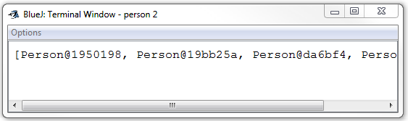
Udskrift af arrayliste
Alle klasser er subklasser af klassen Object
Indeholder en metode som returnerer en tekstrepræsentation af det pågældende objekt
String toString(){…}
Et vilkårligt objekt o kan udskrives ved hjælp af sætningen
System.out.println(o);
System.out.println(o.toString());
println metoden kalder automatisk toString metoden (medmindre argumentet o allerede er af typen String)
Arraylisten persons kan udskrives ved hjælp af sætningen
System.out.println(persons);
Ingen linjeskift
Klassenavn
ID-nr (hexa-decimal værdi)

Slide 18
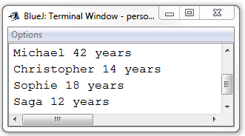
Pænere udskrift af arrayliste
I Person klassen defineres en toString metoden, der returnere noget meningsfyldt (i stedet for klassenavn og hexa-decimalt ID-nr)
Den nye toString metode overskriver (erstatter) toString fra Object klassen
public String toString() {
return name + " " + age + " years";
}
Ved hjælp af en for-each løkke udskrives hvert Person objekt på en separat linje
for(Person person : persons) {
System.out.println(person);
}
Quiz

Slide 19

● Java API (Java's klassebibliotek)
Hvis vi vil have mere info om ArrayList klassen, kan vi konsultere Java API'en som beskriver grænsefladen til Java's klassebibliotek
Oversigt over alle klasser (og interfaces) i Java Library
API = Application Programming Interface Link
API er en softwaregrænseflade, der tillader et stykke software at interagere med andet software.
Et typisk eksempel er at applikationer "taler" med styresystemet for at åbne en fil, hvorefter styresystemet på programmets vegne indlæser filen fra en harddisk eller lignende.
I en nøddeskal kan et API betegnes som en måde at tilbyde tjenester, herunder data, fra et system til et andet system.
Demo
String og Math klassen i pakken java.lang
ArrayList og Random klassen i pakken java.util

Slide 20
● Afleveringsopgave: Raflebæger 3 (DieCup 3)
I skal endnu en gang arbejde videre med jeres raflebæger
I skal først lave et raflebæger, som kan indeholde et vilkårligt (positivt) antal terninger (som alle har 6 sider)
I skal "huske" terningerne ved hjælp af en feltvariabel, der er en arrayliste (som jo kan indeholde et vilkårligt antal objekter)
DieCup
Die
ArrayList<Die> dice
void roll()
int getEyes()
int eyes
void roll()
int getEyes()
*
Derudover skal I ændre konstruktøren for DieCup klasen, så den får en parameter, der angiver antallet af terninger
// skaber raflebæger med n terninger
DieCup(int n){…}

Slide 21
Raflebæger 3 (DieCup 3) – fortsat
Dernæst skal I lave et raflebæger, som kan indeholde et vilkårligt (positivt) antal terninger, som hver har et vilkårligt antal sider (≥ 2)
Bemærk at vi nu kan have et raflebæger, hvori vi har terninger med forskellige antal sider
For at håndtere dette, skal I ændre konstruktøren for DieCup klassen, så antallet af terninger og antallet af deres sider kan specificeres
Dette kan gøres ved hjælp af en arrayliste af heltal
// Skaber raflebæger med de specificerede terninger
DieCup(ArrayList<Integer> dice){…}
[6,8,5,6]
Endelig skal I tilpasse metoderne i TestDriver klassen, således at de kan anvendes til raflebægre af ovenstående slags

Slide 22




● Afleveringsopgave: Skildpadde 1 (Turtle 1)
Vi vender tilbage til skildpadden fra en tidligere forelæsning
(0,0)
Lærred
Skildpaddens tilstand
Position: (x, y)
Vinkel:
270
180
0 (360)
90
Skildpadde
Farve::
...
Pen status: up/down
(600,600)
I skal lave metoder til at tegne en række forskellige figurer, bl.a. disse:

Slide 23
● Afleveringsopgave: Læsegruppe
I uge 3 handler studieteknikopgaven om, hvordan man etablerer og bruger en læsegruppe
Deltagelse i en læsegruppe tvinger jer til at arbejde aktivt med stoffet
I kan få hjælp til de ting, der er svært, og I lærer selv en masse af at forklare faglige ting for jeres medstuderende
Herudover er det at kunne arbejde effektivt i en gruppe en helt væsentlig kvalifikation for jeres fremtidige erhvervsarbejde
Opgaven løses sammen med jeres læsegruppe
I skal mødes mindst to gange – med nogle dages mellemrum
Det er derfor vigtigt, at I kommer i gang med opgaven tidligt på ugen
Husk også at løse Quiz 3 (sidst på ugen)

Slide 24
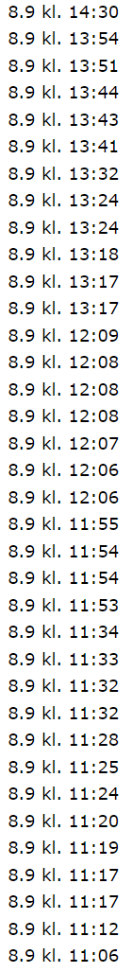
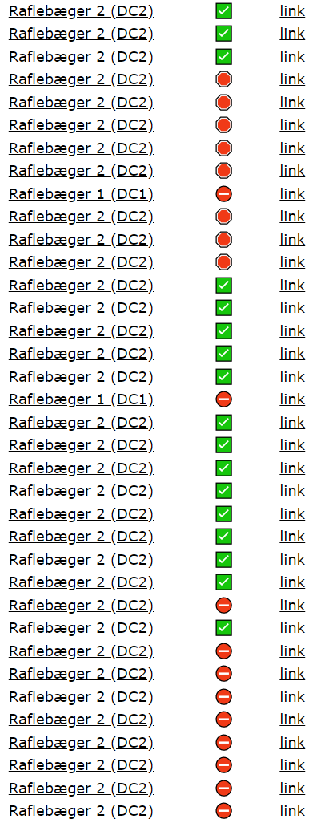
● Brug af testserveren – uddrag af logfil
4 kørsler på 10 min
6 kørsler på 15 min
7 kørsler på 3 min
36 kørsler på 3 1/2 time
4 kørsler på 2 min
6 kørsler på 12 min

Slide 25
Brug af testserveren (fortsat)
Det giver ikke mening at lave masser af testkørsler inden for ganske få minutter
Man kan jo slet ikke nå at studere testrapporterne, før næste testkørsel sættes i gang
Endsige tænke sig om og finde ud af, hvad der er galt, og hvad der bør rettes inden næste testkørsel
Ved at arbejde på ovenstående måde opnår man kun
at spilde sin egen tid (ved at vente på masser af testrapporter)
at genere sine medstuderende, idet testserveren belastes helt unødvendigt, hvilket (for de mere komplekse afleveringsopgaver) kan give nedbrud og forøget ventetid
Antal testkørsler
Indtil nu er der (i løbet af de første to uger) lavet knap 2.000 testkørsler, hvilket giver et gennemsnit på 10 per student
Men testkørslerne er meget ujævnt fordelt – nogle studerende har allerede mere end 50 testkørsler

Slide 26
● Opsummering
ArrayList (eksempel på en Collection type)
Kan bruges til at realisere én-til-mange relationer
Har et variabelt (ubegrænset) antal elementer
MusicOrganizer projektet
Eksempel på brug af ArrayList
Javas for-each løkke
Alternativ til for, while og do-while løkkerne
Velgenet til gennemløb af arraylister (og andre collections)
Java API (grænsefladen til Javas klassebibliotek)
Afleveringsopgaver i uge 3
for(Person person : persons) {...}

Slide 27
Hvor kan du få hjælp?
På siden https://studerende.au.dk/styrkditstudieliv/hjaelp/ finder du en oversigt over, hvor du som studerende har mulighed for at få støtte
Linket kan også findes på kursets Brightspace siden ”Info om kurset (inklusiv nyttige links)”
Eksempler på hvad du kan få hjælp til og hvornår
Har du en psykisk lidelse, en opmærksomhedsforstyrrelse, et fysisk handicap eller læse-, skrive-, regnevanskeligheder, kan du få hjælp hos Specialpædagogisk Støtte. Skriv til sps@au.dk
Har du psykiske udfordringer, oplever du eksamensangst, ensomhed eller symptomer på stress, kan du få hjælp hos studenterrådgivningen. Ring på 70 26 75 00 alle hverdage mellem kl. 9 - 12
Har du brug for hjælp til at forbedre din generelle trivsel som studerende, kan du få hjælp hos studie-og trivselsvejlederne. Skriv til Studievejledning.nat-tech@au.dk

Slide 28
Programmeringspar
Deltag i arbejdet i dit programmeringspar
Pas på med, at du ikke bare lader makkeren lave hovedparten af arbejdet i jeres programmeringspar
Det er jo nemt og bekvemt, men det får du ingen programmeringsrutine af
Så går det galt, når du i uge 5-7 skal til helt alene at løse køreprøvesættene
Vi ser hvert år studerende stoppe her
Jeg er overbevist om, at det for de fleste skyldes, at de har været ”sleeping partners” de første fire uger
Så lad være med det
Der er også nogle par, der deler afleveringsopgaverne imellem sig, således at de laver halvdelen hver
Det er en rigtig dårlig idé
Man sparer noget tid, men får kun den halve programmeringserfaring
Det gør, at man får det svært, når man kommer til køreprøvesættene og de lidt mere komplicerede opgaver

Slide 29
Programmeringspar (fortsat)
Har du mistet din makker eller er din makker inaktiv?
Hvis du mister din makker eller hvis makkeren bliver inaktiv, bør du hurtigst muligt snakke med din instruktor om problemet
I nogle tilfælde kan instruktoren finde en anden makker til dig
Ofte vil den bedste løsning dog være at forsætte alene i uge 3 og 4, hvor opgaverne stadig er forholdsvis små og overkommelige
I uge 5 og 6 er afleveringerne individuelle (køreprøvesæt)
Efter efterårsferien reviderer vi parrene – i den udstrækning, der er behov for det

Slide 30
Det var alt for nu….. … spørgsmål

